Slide 1
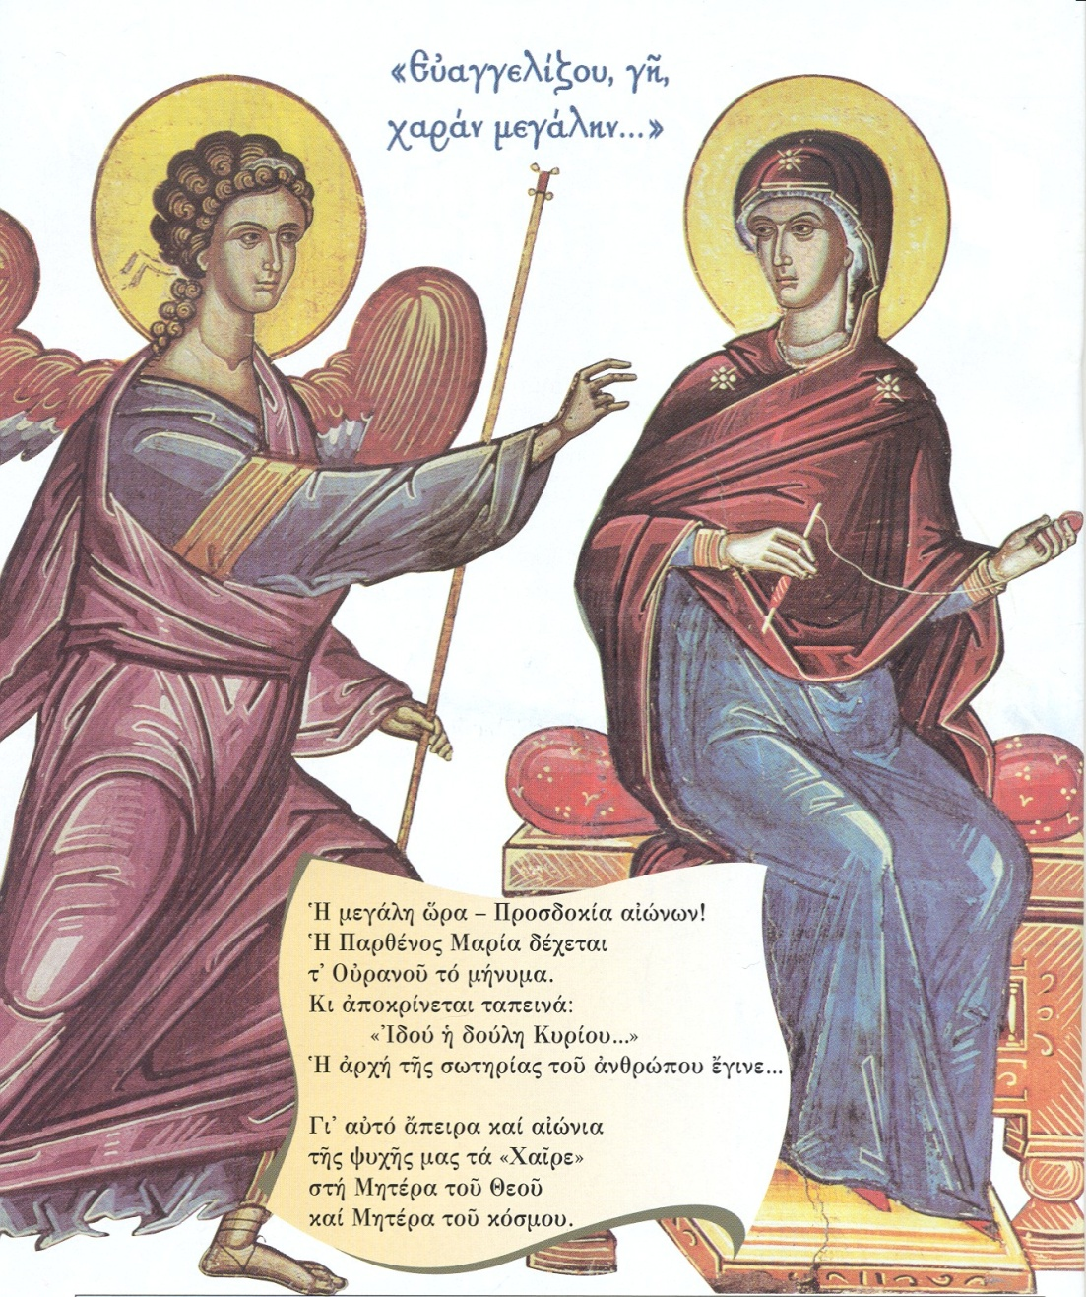
25 ΜΑΡΤΙΟΥ Ο Ευαγγελισμός της Θεοτόκου

Slide 2


Slide 3
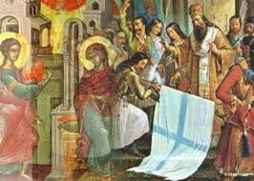
ΠΟΙΗΜΑ «Ευαγγελισμός - Ελληνισμός»

Slide 4


Slide 5


Slide 6
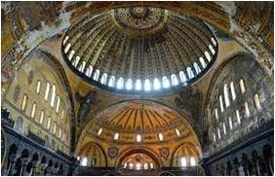
Το ακτινοδεμένο δισκοπότηρο

Slide 7
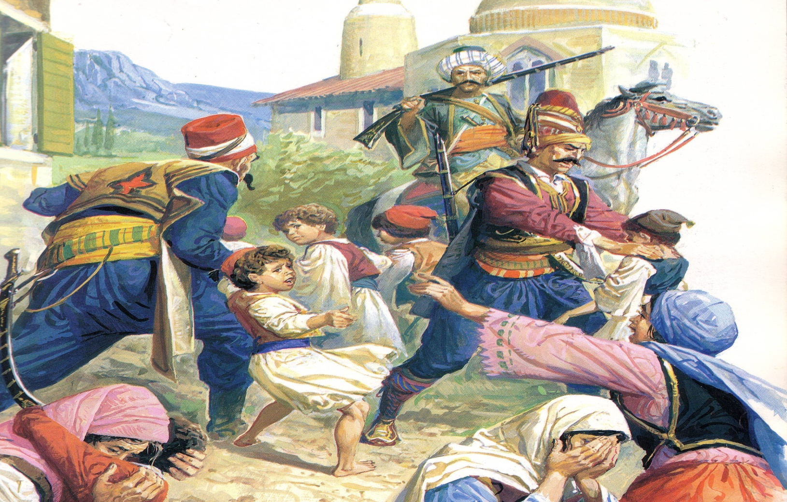
ΠΑΙΔΟΜΑΖΩΜΑ

Slide 8
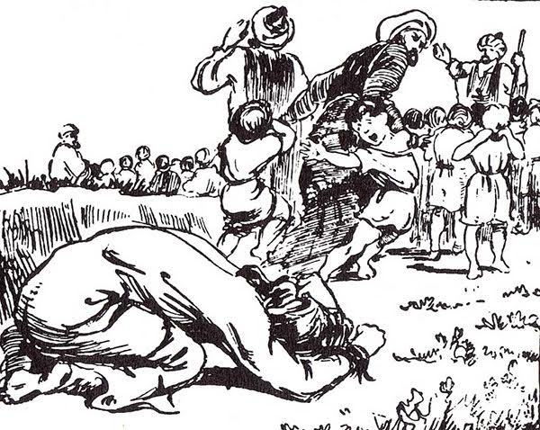
ΠΟΙΗΜΑ
«Το παιδομάζωμα»

Slide 9
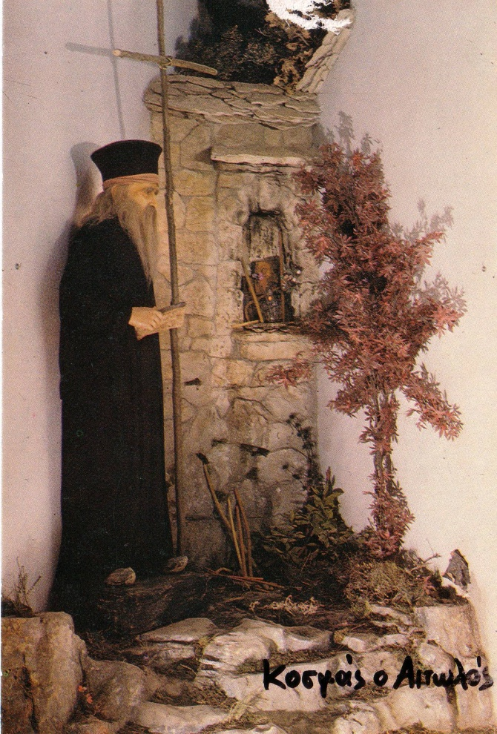
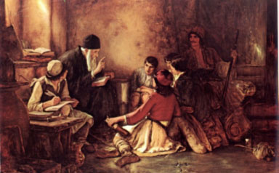
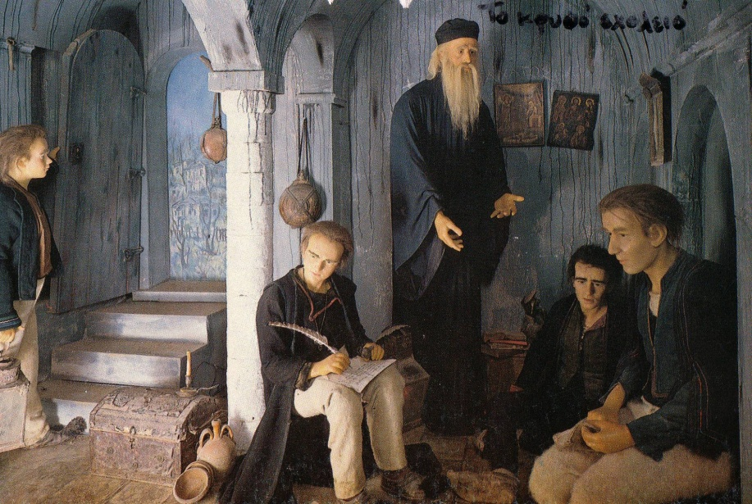

Slide 10
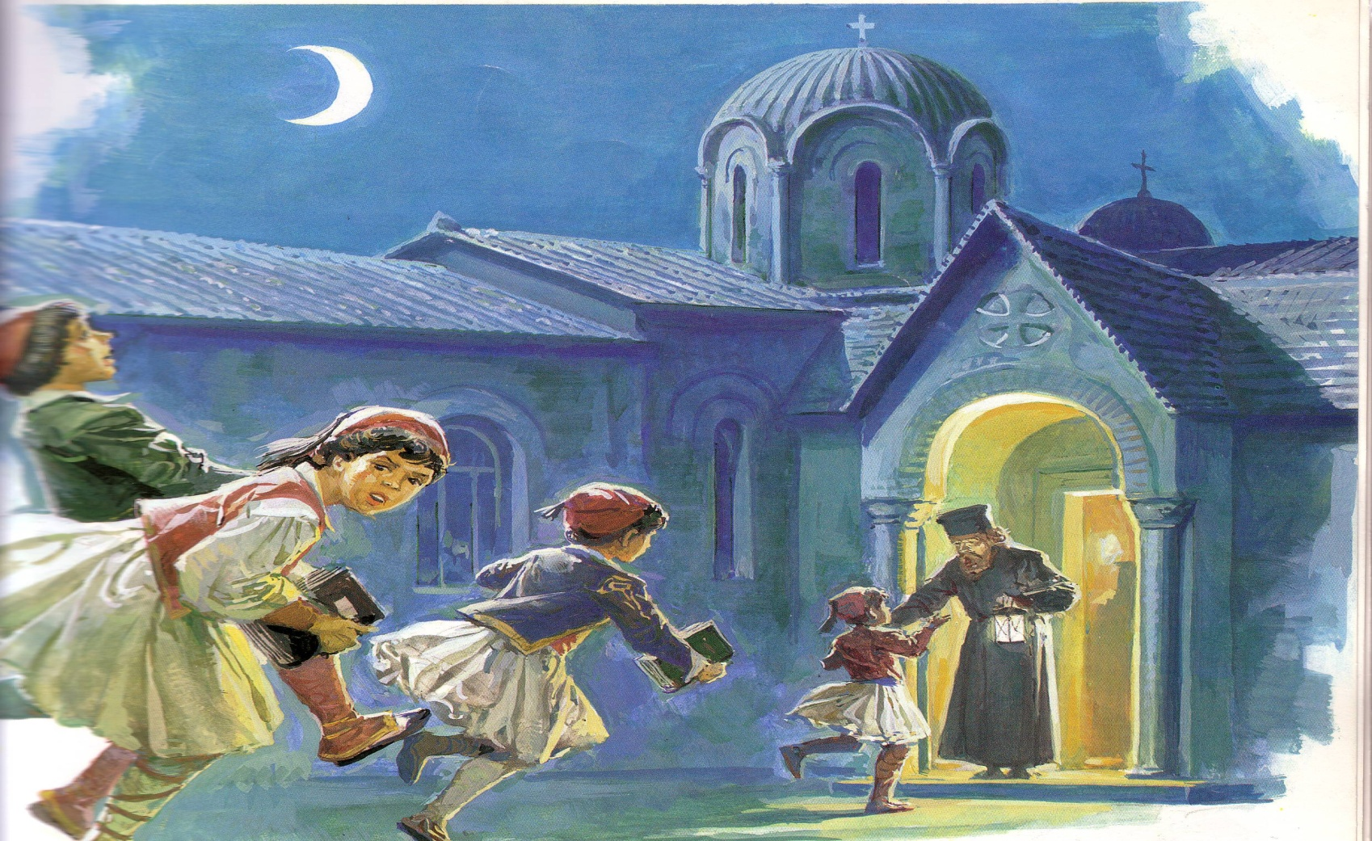
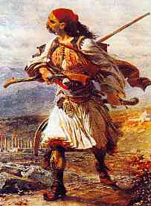
ΕΥΛΟΓΗΜΕΝΗ
ΚΛΕΦΤΟΥΡΙΑ

Slide 11
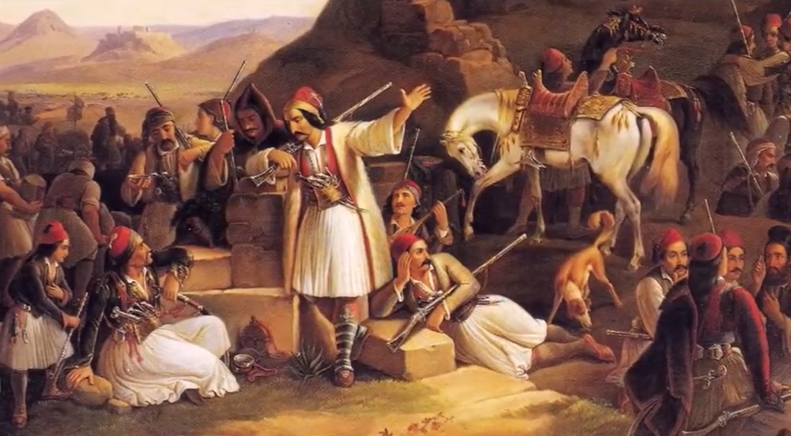
Τα κλεφτόπουλα

Slide 12
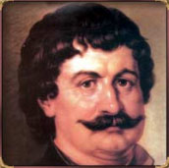
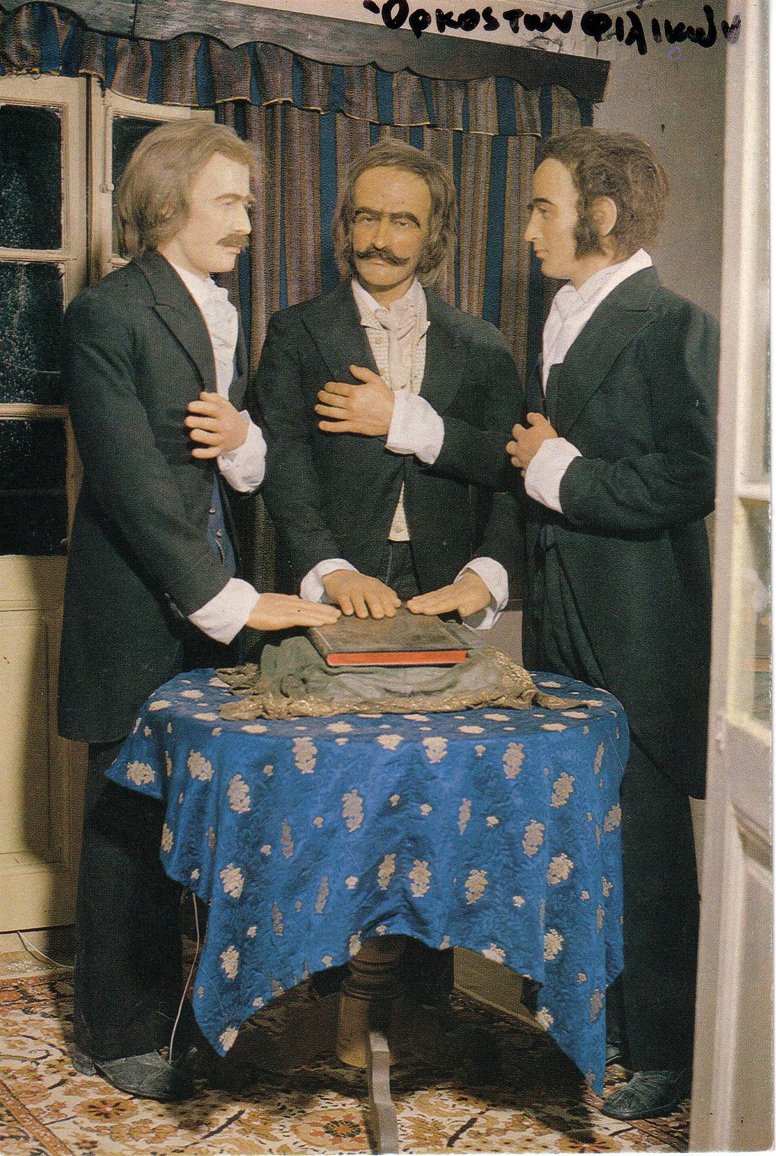

ΡΗΓΑΣ ΦΕΡΑΙΟΣ
ΣΚΟΥΦΑΣ
ΤΣΑΚΑΛΩΦ
ΞΑΝΘΟΣ

Slide 13
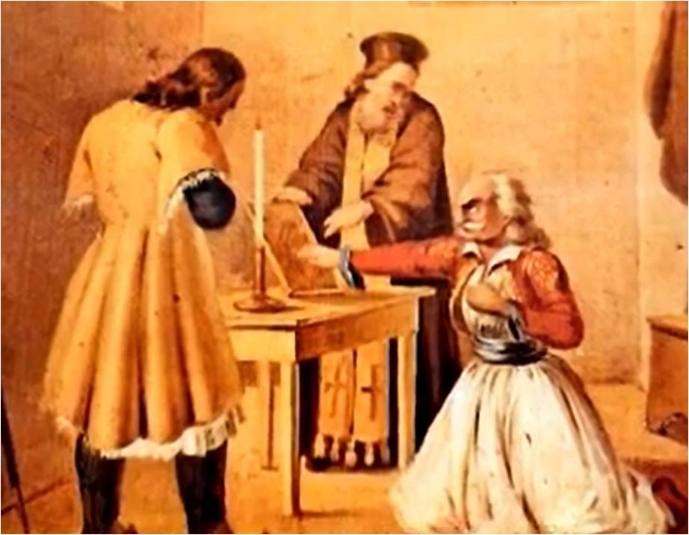
Όρκος Φιλικής Εταιρείας

Slide 14
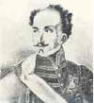

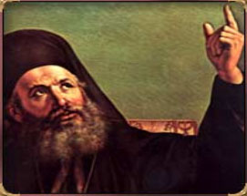
ΑΛΕΞΑΝΔΡΟΣ ΥΨΗΛΑΝΤΗΣ
ΠΑΤΡΙΑΡΧΗΣ ΓΡΗΓΟΡΙΟΣ Ε’

Slide 15
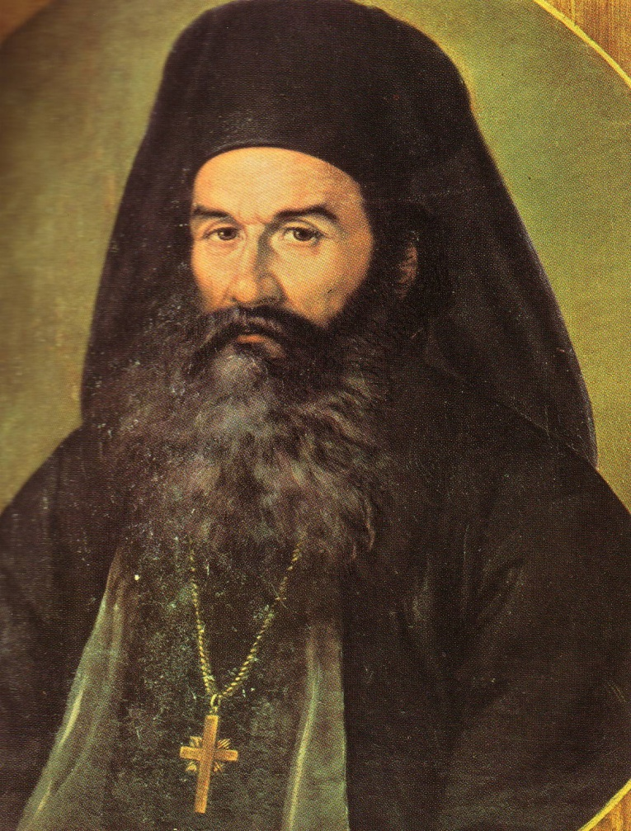
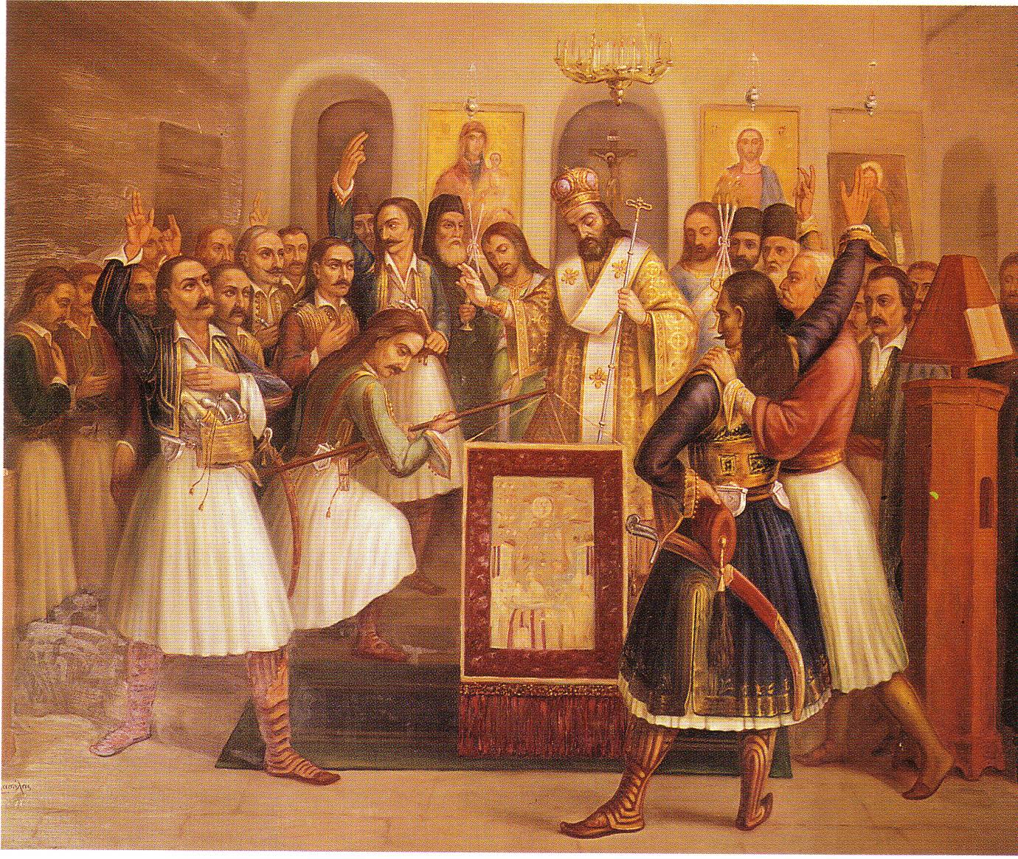
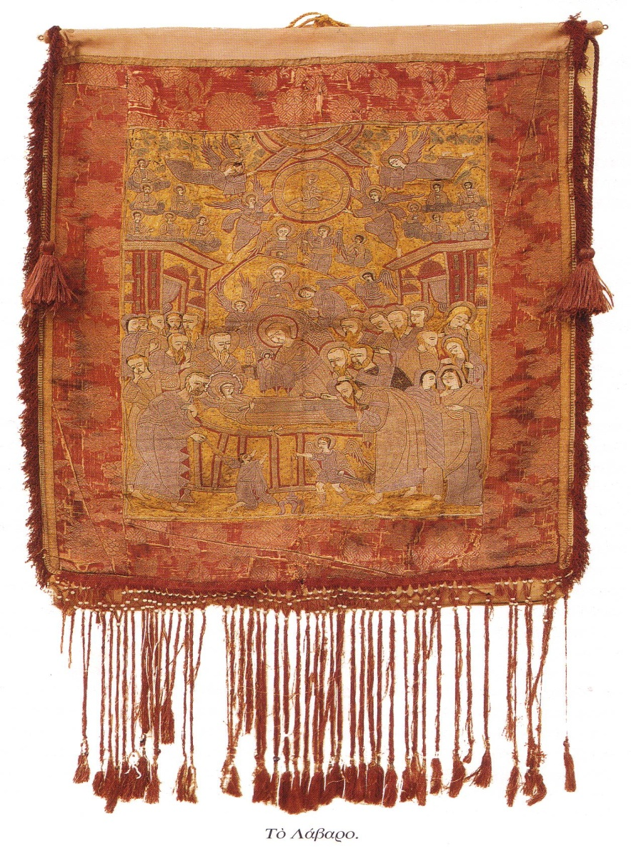
ΠΑΛΑΙΩΝ ΠΑΤΡΩΝ ΓΕΡΜΑΝΟΣ
ΑΓΙΑ ΛΑΥΡΑ -Η ΟΡΚΟΜΩΣΙΑ
ΤΟ ΛΑΒΑΡΟ ΤΗΣ ΕΠΑΝΑΣΤΑΣΗΣ

Slide 16
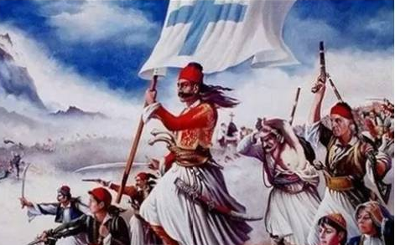
Το φλάμπουρο

Slide 17
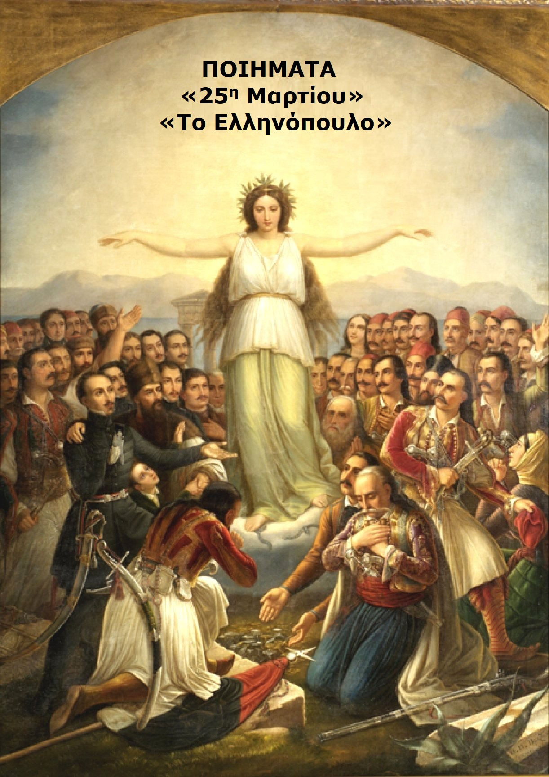

Slide 18
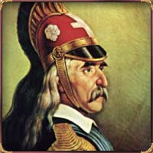
ΘΕΟΔΩΡΟΣ ΚΟΛΟΚΟΤΡΩΝΗΣ

Slide 19
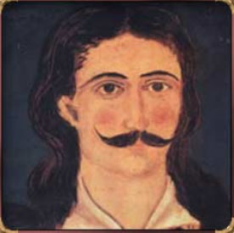
ΑΘΑΝΑΣΙΟΣ ΔΙΑΚΟΣ

Slide 20
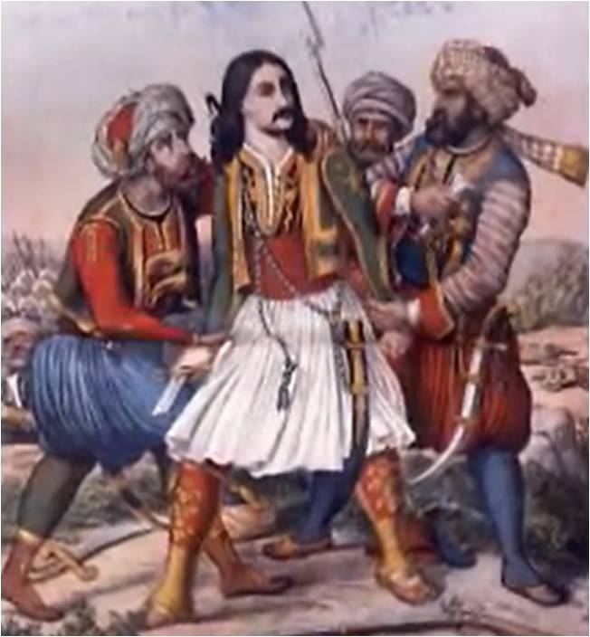
ΑΘΑΝΑΣΙΟΣ ΔΙΑΚΟΣ

Slide 21
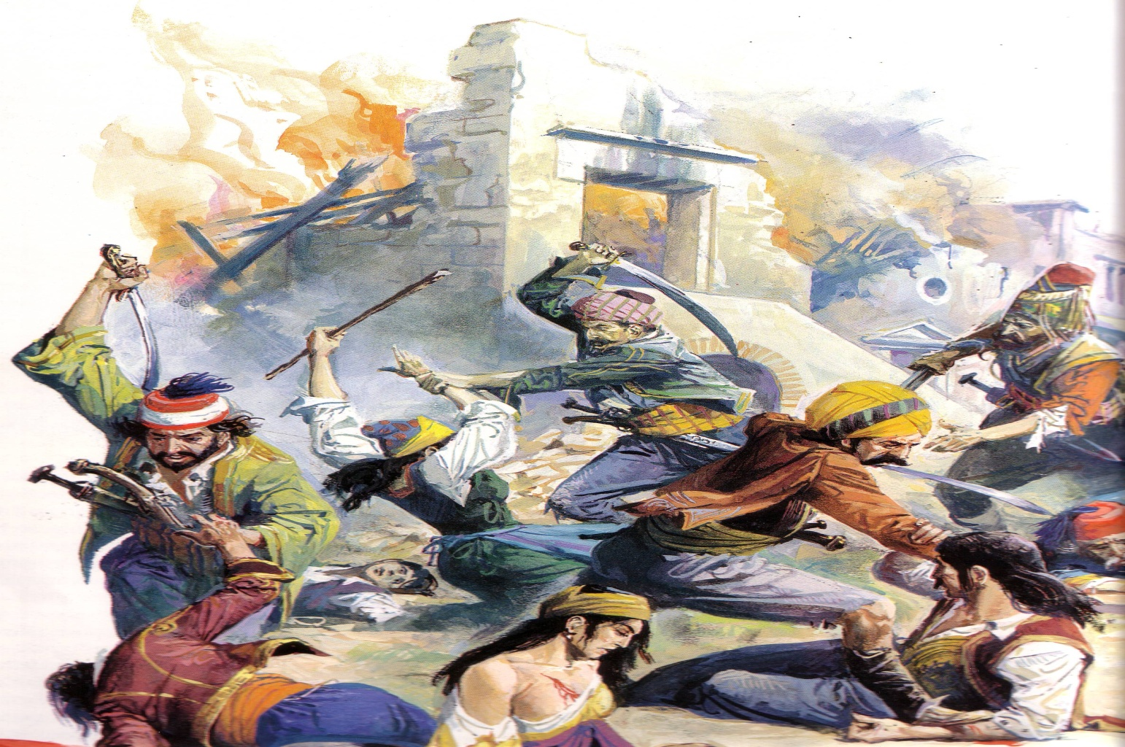
Η ΚΑΤΑΣΤΡΟΦΗ ΤΗΣ ΧΙΟΥ

Slide 22
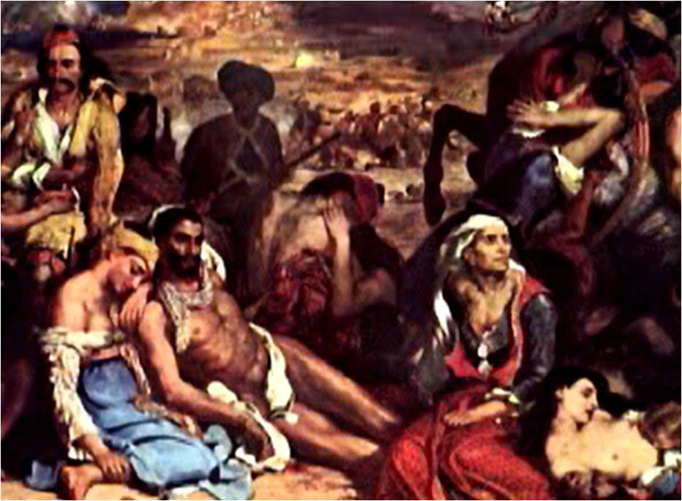
ΧΙΟΣ

Slide 23
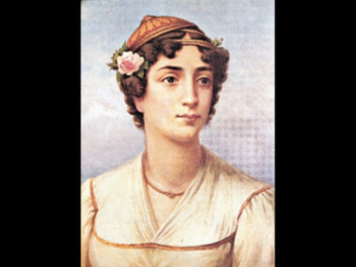
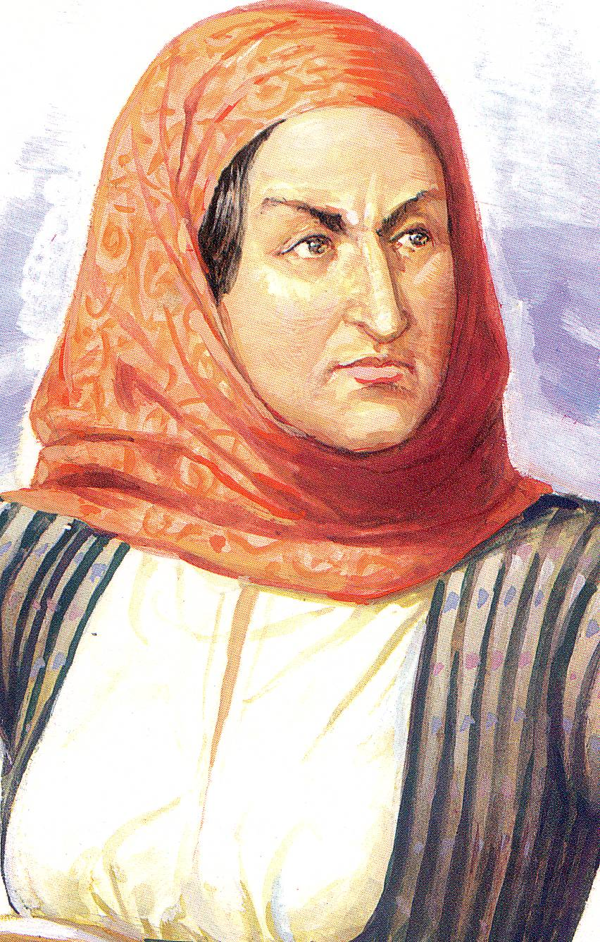
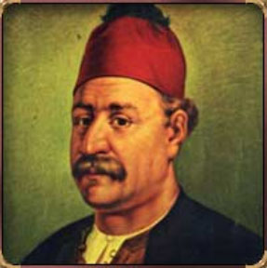
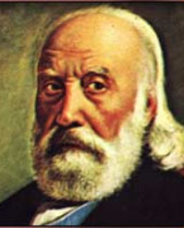
ΜΠΟΥΜΠΟΥΛΙΝΑ
ΜΑΝΤΩ ΜΑΥΡΟΓΕΝΟΥΣ
ΜΙΑΟΥΛΗΣ ΑΝΔΡΕΑΣ
ΚΩΝ/ΝΟΣ ΚΑΝΑΡΗΣ

Slide 24
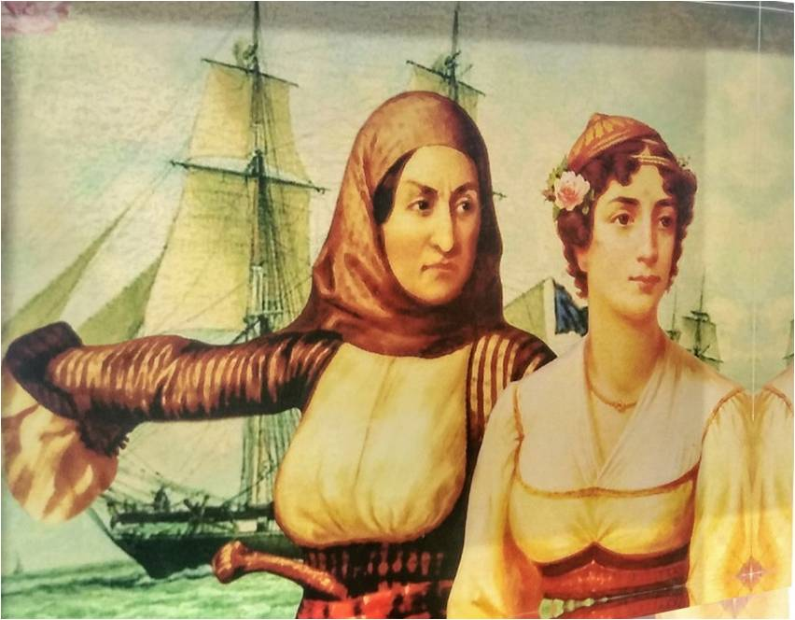
Μπουμπουλίνα - Μαυρογένους

Slide 25
ΠΟΙΗΜΑ: «Κωνσταντίνος Κανάρης»

Slide 26
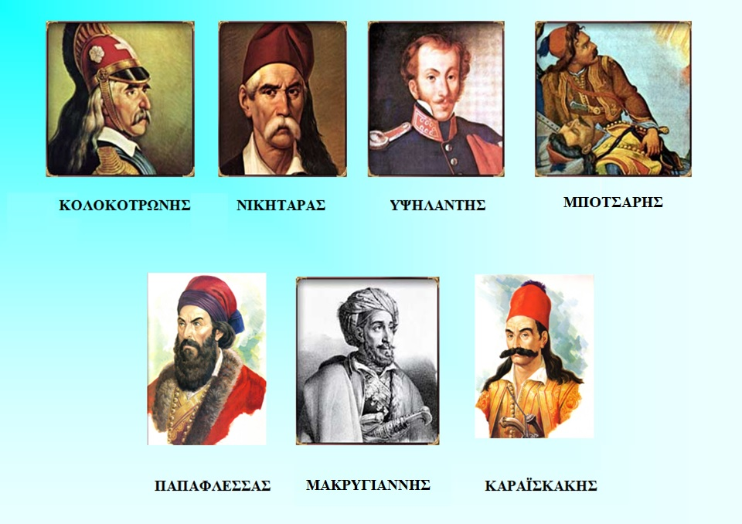

Slide 27
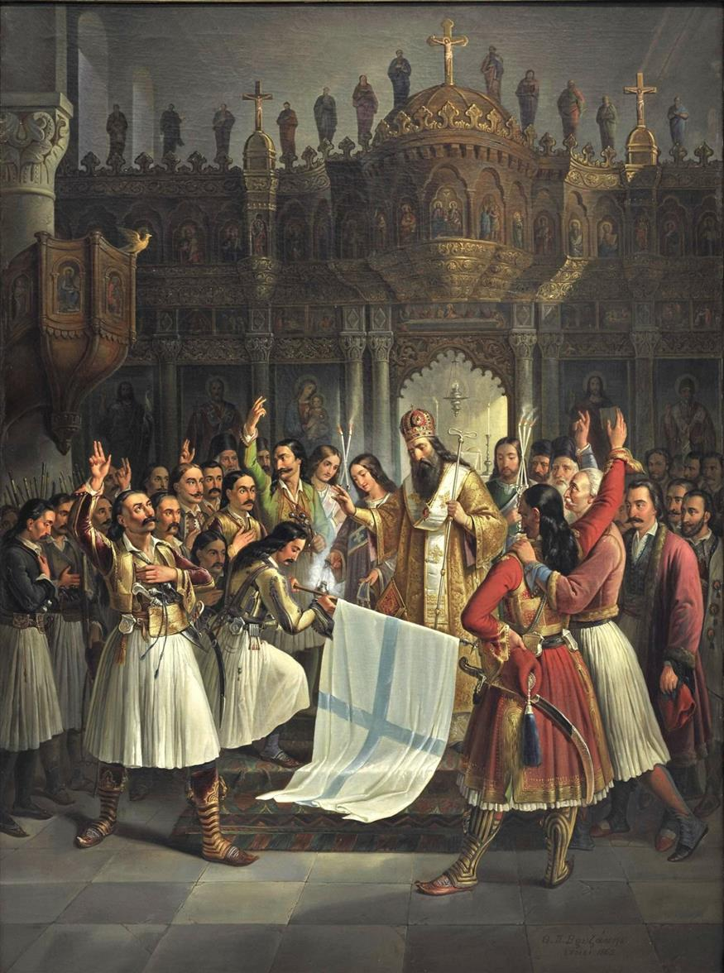
ΠΟΙΗΜΑΤΑ
«ΜΑΡΚΟΣ ΜΠΟΤΣΑΡΗΣ»
«ΕΛΕΥΘΕΡΟΙ ΠΟΛΙΟΡΚΗΜΕΝΟΙ»

Slide 28
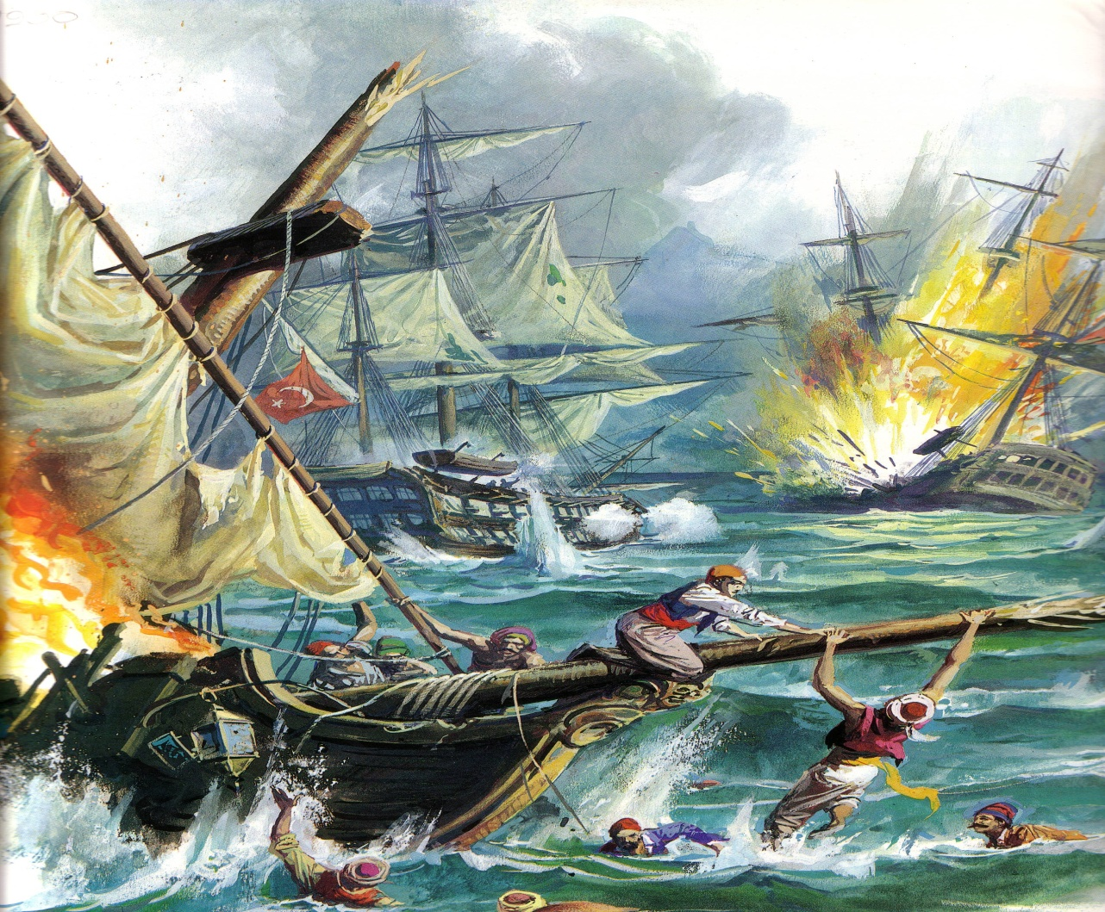
Η ΝΑΥΜΑΧΙΑ ΣΤΟ ΝΑΥΑΡΙΝΟ

Slide 29
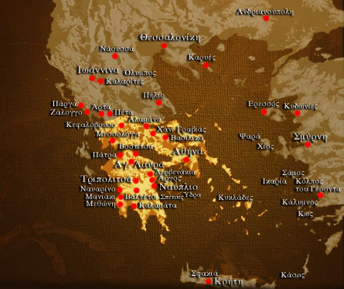
ΤΟ ΠΡΩΤΟ ΕΛΛΗΝΙΚΟ ΚΡΑΤΟΣ

Slide 30

«ΚΛΕΙΣΕ ΣΤΗΝ ΨΥΧΗ ΣΟΥ ΤΗΝ ΕΛΛΑΔΑ ΚΑΙ ΘΑ ΝΙΩΣΕΙΣ ΜΕΣΑ ΣΟΥ ΚΑΘΕ ΕΙΔΟΥΣ ΜΕΓΑΛΕΙΟ!».
ΔΙΟΝΥΣΙΟΣ ΣΟΛΩΜΟΣ

